Slide 1
Bio_db: Integrating Bioinformatics with Web Development
ΠΜΣ ΒΙΟΠΛΗΡΟΦΟΡΙΚΗΣ - ΥΠΟΛΟΓΙΣΤΙΚΗΣ ΒΙΟΛΟΓΙΑΣ
Εργασία στα πλαίσια του μαθήματος: Ειδικά Θέματα Βιοπληροφορικής ΙΙ
(Αρχιτεκτονική Εφαρμογών Διαδικτύου και Βιοπληροφορική)
11/07/2024
ΘΕΟΔΩΡΟΠΟΥΛΟΥ ΕΙΡΗΝΗ ΝΤΙΝΤΑΣ ΟΡΕΣΤΗΣ ΤΣΑΟΥΣΗΣ ΝΙΚΟΛΑΟΣ

Slide 2
01
Τεχνολογίες

Slide 3


Τεχνολογίες
RDBMS : MySQL
Για την δημιουργία της βάσης δεδομένων χρησιμοποιήθηκε η MySQL, η οποία είναι αρκετά διαδεδομένη και δίνει πολλές δυνατότητες για την διαχείριση, αναζήτηση, διαγραφή και άλλα για την βάση μας και τους πίνακες μας. Ακόμα χρησιμοποιήθηκε το εργαλείο MySQL Workbench τόσο για την επεξεργασία της ίδιας της βάσης όσο και για την οπτικοποίηση των διάφορων πινάκων και μεταξύ τους σχέσεων.

Slide 4
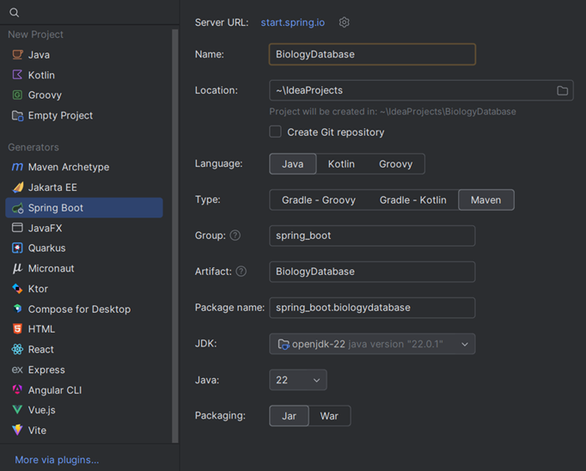
Τεχνολογίες
Java & Spring Boot
Για το Back-end, δηλαδή την επικοινωνία με την βάση και την διαχείριση των διάφορων τελικών σημείων (endpoints), χρησιμοποιήθηκε το Spring Boot ως framework, το οποίο προσφέρει πληθώρα αυτοματισμών για την δημιουργία java projects, χρησιμοποιήθηκε το IntelliJ και ως JDK χρησιμοποιήσαμε το OpenJDK-22 της oracle με Maven.

Slide 5

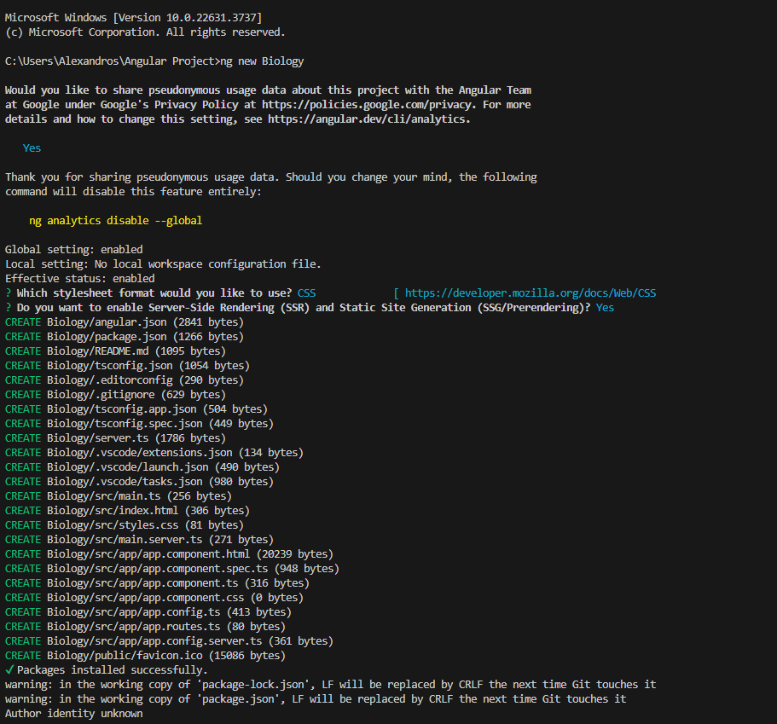
Τεχνολογίες
Angular
Για το front-end επιλέχθηκε η Angular 16, βασίζεται στη TypeScript, η οποία είναι παρόμοια με την JavaScript, με βασική διαφορά ότι η TypeScript έχει διαχείριση των τύπων των δεδομένων. Η Angular, είναι ένα framework για την δημιουργία web εφαρμογών, την διαχείριση routing και πολλά άλλα.
Ακόμα χρησιμοποιήθηκε το Node.js καθώς και HTML & CSS για την υλοποίηση των γραφικών και λειτουργικότητας της διεπαφής χρήστη.

Slide 6
02
Βάση Δεδομένων

Slide 7

Βάση Δεδομένων
Η βάση δεδομένων περιέχει στοιχεία από βιολογικά δεδομένα όπως πρωτεΐνες, γονίδια, βιολογικά μονοπάτια αλλά και συσχετίσεις μεταξύ αυτών, δηλαδή Πρωτεΐνες με Γονίδια και άλλα. Επίσης, υπάρχει και ο πίνακας με τους χρήστες για να μπορούν να κάνουν σύνδεση ή εγγραφή στην σελίδα μας.
Genes
Proteins
Genes-Proteins
Ο πίνακας γονιδίων περιέχει:
Id (Primary Key)
Name
Description
Gene Type
Ο πίνακας πρωτεϊνών περιέχει:
Id (Primary Key)
Name
Amino Acids Count
Molecular Weight
Gene Id (Foreign Key)
Ο πίνακας γονιδίων-πρωτεϊνών περιέχει:
Gene Id (Primary Key - Foreign Key)
Protein id (Primary Key - Foreign Key)

Slide 8
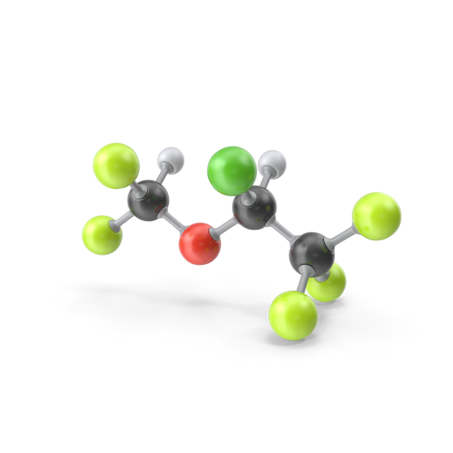
Βάση Δεδομένων
Pathways
User
Proteins-Pathways
Ο πίνακας pathways περιέχει:
Id (Primary Key)
Name
Description
Ο πίνακας πρωτεϊνών περιέχει:
Username (Primary Key)
Password
Admin
Ο πίνακας γονιδίων-πρωτεϊνών περιέχει:
Protein Id (Primary Key - Foreign Key)
Pathways Id (Primary Key - Foreign Key)

Slide 9
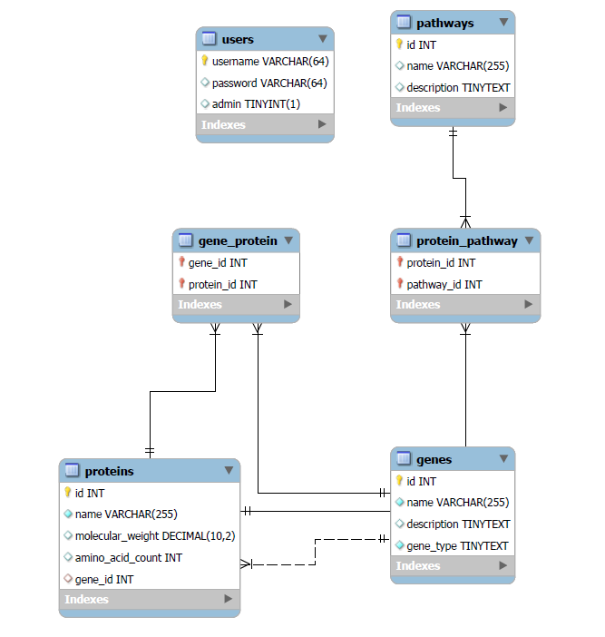
Schema Diagram

Slide 10
03
Backend

Slide 11
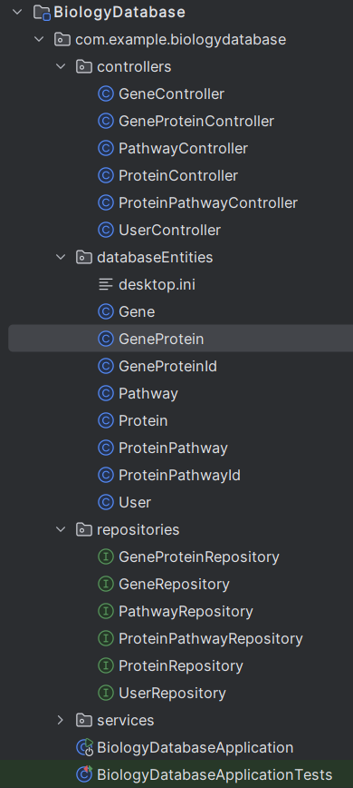
Αρχιτεκτονική του Backend
Το Backend χωρίστηκε πρακτικά σε 4 κατηγορίες, για τις οποίες θα έπρεπε να υπάρχει ξεχωριστό αρχείο για κάθε πίνακα της βάσης δεδομένων.
Χωρίστηκε με αυτόν τον τρόπο γιατί αποτελεί δοκιμασμένη πρακτική για την δημιουργία ευανάγνωστου και εύκολα τροποποιήσιμου κώδικα.

Slide 12
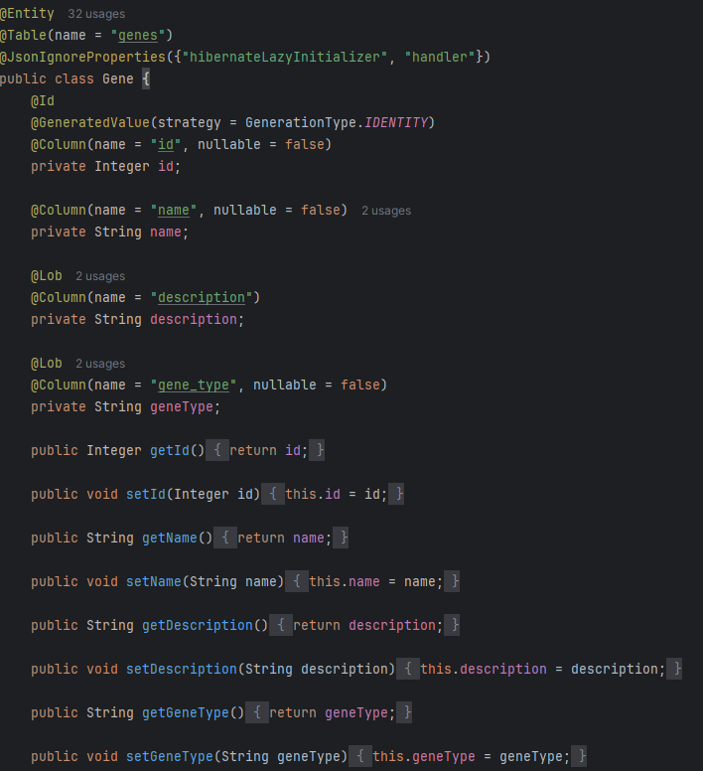
Αρχιτεκτονική του Backend
Υπάρχει το πακέτο (package) database Entities, το οποίο μέσα έχει τους Constructors, τους Getters και τους Setters για κάθε πίνακα της βάσης. Στα δεξιά βλέπουμε το παράδειγμα για τον πίνακα genes.

Slide 13
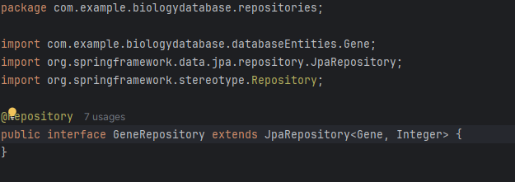
Αρχιτεκτονική του Backend
Υπάρχει το πακέτο (package) repositories, το οποίο είναι υπεύθυνο για τις κλήσεις στο JPA. Δηλαδή, για έτοιμες συναρτήσεις, όπως την findById(), για πιθανών Queries στην βάση και γενικά για την διεπαφή με την βάση δεδομένων χωρίς να γίνεται εκτενές ο κώδικας μας.

Slide 14
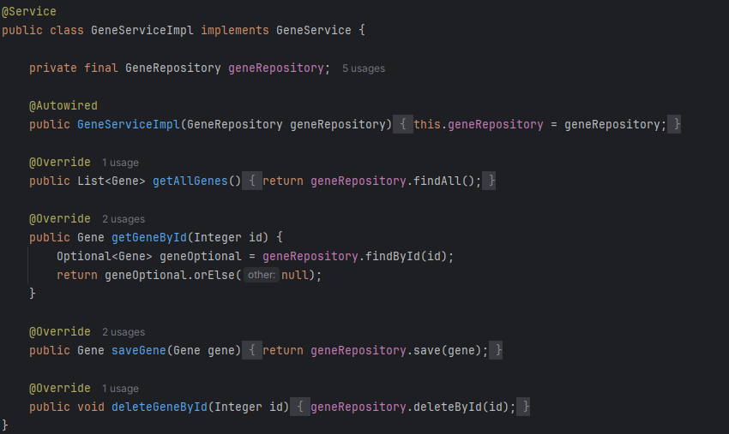
Αρχιτεκτονική του Backend
Υπάρχει το πακέτο (package) services, όπου κάθε ένα χωρίζεται σε 2 αρχεία, το service με όλες τις απαραίτητες συναρτήσεις, και το servicelmpl που είναι η υλοποίηση (Implementation) του κώδικα. Αν και αυτός ο διαχωρισμός δεν είναι απαραίτητος, αποτελεί μια καλή πρακτική που συμβάλλει στην ευδιάκριτη και ευανάγνωστη γραφή του κώδικα.

Slide 15
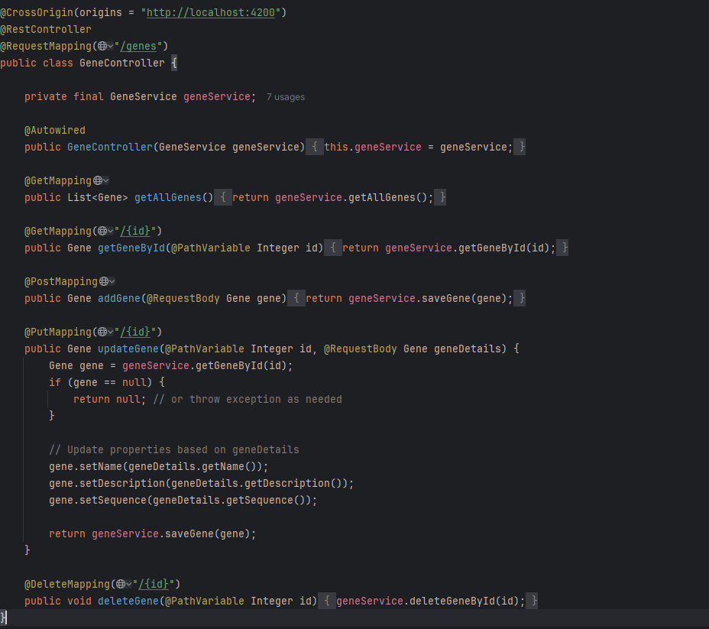
Αρχιτεκτονική του Backend
Τέλος, υπάρχει το πακέτο (package) controllers, το οποίο διαχειρίζεται όλα τα endpoints καθώς και τις κλήσεις Προς τις υπηρεσίες(services). Όπως βλέπουμε και το παράδειγμα δίπλα, χωρίζεται σε 4 βασικές κλήσεις. Το Get για να πάρουμε τα δεδομένα, το Put για την ενημέρωση στα δεδομένα, το Delete για την διαγραφή και το Post για την αποθήκευση.

Slide 16
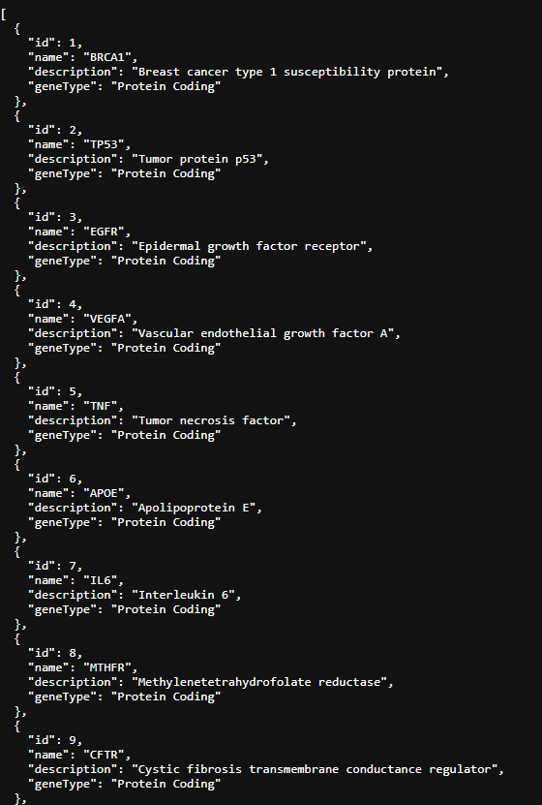
Εμφάνιση των Δεδομένων Μόνο με Backend
Για να δούμε τα αποτελέσματα μπαίνουμε στην διεύθυνση http://localhost:8080/genes και βλέπουμε ότι μας εμφανίζει όλα τα στοιχεία του πίνακα genes.

Slide 17
04
Frontend

Slide 18
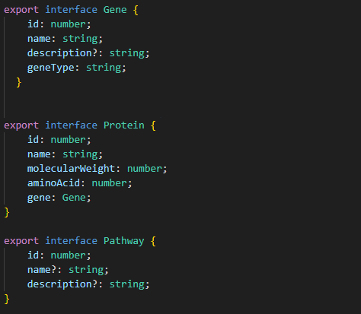
Υλοποίηση του Frontend
Πρώτα έπρεπε να γίνει σωστά το Routing, δηλαδή τα API endpoints του controller να υπάρχουν και στο frontend για να γίνεται η επικοινωνία.
Δημιουργήθηκαν αυτόματα, μέσω της Angular, πακέτα (packages) για τα components, services και το interface (συγκεκριμένη δομή κάθε αντικειμένου της βάσης μας). Εδώ βλέπουμε ένα παράδειγμα από την διεπαφή (interface).
Notes:
Όσον αφορά την υλοποιηση του frontend, πρώτα έπρεπε να γίνει σωστά το Routing, δηλαδή τα API endpoints του controller του backend να υπάρχουν και στο frontend για να γίνεται η επικοινωνία. Δημιουργήθηκαν αυτόματα, μέσω της Angular, πακέτα (packages) για τα components, τα services και το interface (συγκεκριμένη δομή κάθε αντικειμένου της βασης όπως είναι τα γονιδια, πρωτεΐνες και τα pathways όπως βλέπουμε και στο παράδειγμα από την διεπαφή (interface)πχ του gene με συγκεκριμενη δομη απ τη βαση μασ που περιλαμβανει το id, name , description & gene type που γινεται export για να χρησιμοποιηθει το αρχειο.

Slide 19
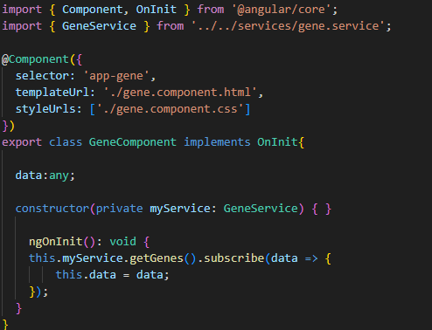
Υλοποίηση του Frontend
Εδώ βλέπουμε ένα παράδειγμα για το στοιχείο (component) του Gene με δεδομένα τύπου any και έναν constructor (GeneService).
Με την ενεργοποίηση της Angular μεσω του ngOnInit γίνεται κλήση του service και αποθηκεύονται τα δεδομένα για περαιτερω χρήση και διαχείριση.
Notes:
Και εδω βλεπουμε ενα πχ για το gene component που εχει δεδομενα τυπου any και εναν constructor που ειναι το services μας και το παίρνουμε απ το GeneService και οταν ενεργοποιείται η Angular μεσω του ngOnInit γίνεται κλήση του service και αποθηκεύονται τα δεδομένα για περαιτερω χρήση και διαχείριση.

Slide 20
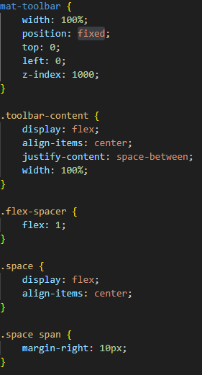
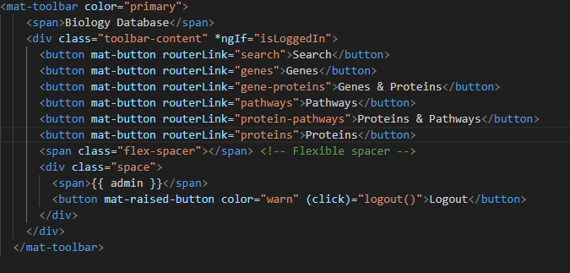
Υλοποίηση του Frontend
Κάθε component έχει και το δικό του html και CSS αρχείο για την διαχείριση της εμφάνισης του κάθε component. Όλα τα components είχαν από την παραγωγή της Angular από ένα τέτοιο αρχείο.
Notes:
Κάθε component έχει και το δικό του html και CSS αρχείο για την διαχείριση της εμφάνισης του κάθε component. Δεξια βλέπουμε ενα css αρχειο για την εμφανιση του toolbar στο header και αριστερα ενα html αρχειο αντιστοιχο για το header, του οποιου τα elements επηρεαζονται απ το css..

Slide 21
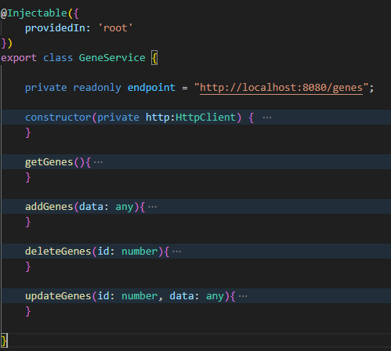
Υλοποίηση του Frontend
Τα services που αναφέρθηκαν σε προηγούμενη διαφάνεια έχουν την αντίστοιχη λογική με τα controller στο backend, δηλαδή διαχειρίζεται τις κλήσεις για το Put, Post, Get και Delete (αντίστοιχα CRUD operations). Εδώ βλέπουμε, για τα δεδομενα των γονιδιων να γινεται http request στον backend server.
Notes:
Τα services που αναφέρθηκαν σε προηγούμενη διαφάνεια έχουν την αντίστοιχη λογική με τα controller στο backend, δηλαδή διαχειρίζεται τις κλήσεις για το Put, Post, Get και Delete. Τα αντίστοιχα CRUD operations). Για πχ για τα δεδομενα των γονιδιων να γινεται http request στον backend server και τα 4 ειδη συναρτησεων…

Slide 22
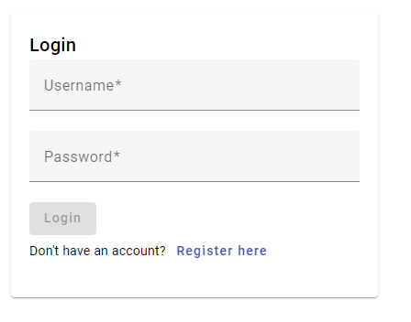
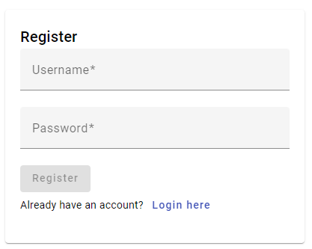
Παραδείγματα
Ο χρήστης πρώτα πρέπει να κάνει login για να δούμε αν είναι διαχειριστής ή όχι. Αν δεν έχει λογαριασμό του δίνετε η δυνατότητα να φτιάξει, χωρίς όμως να είναι διαχειριστής. Ο χρήστης μπαίνοντας στο http://localhost:4200/ θα βγει στην σελίδα login και αν πατήσει στο Register here μπορεί να δημιουργήσει λογαριασμό. Αντίστοιχα ισχύει για το Login here σε περίπτωση που έχει ήδη λογαριασμό.

Slide 23
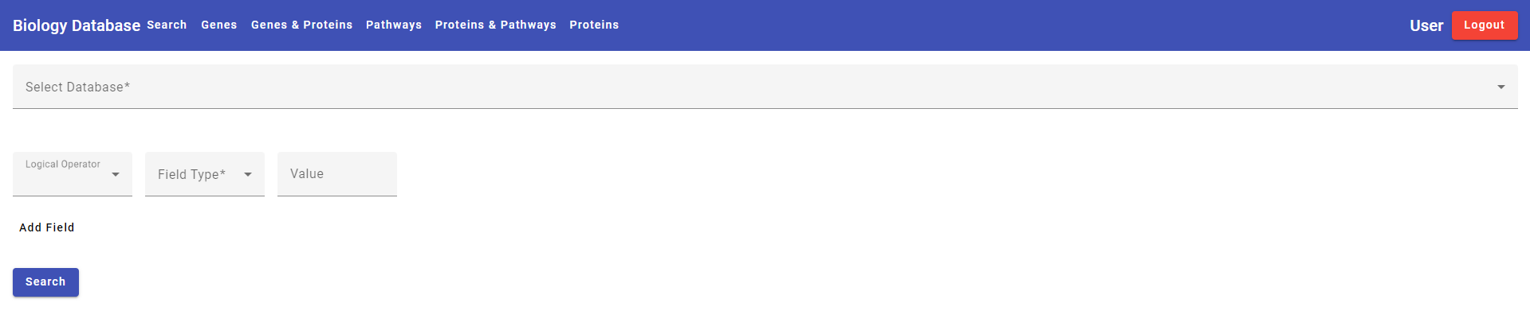
Παραδείγματα
Αν συνδεθεί ως χρήστης θα βγει στο search endpoint, θα μπορεί να κάνει κανονικά αναζήτηση και πλοήγηση στους πίνακες της βάσης, απλά δεν θα μπορεί να κάνει ενημέρωση, προσθήκη ή διαγραφή. Θα κάνουμε και μια αναζήτηση στον πίνακα genes, με τα εξής πεδία.
id 1
AND name A
AND description e
Προφανώς, μπορεί να διαλέξουμε άλλα στοιχεία, άλλες επιλογές και να προσθέσουμε άλλα πεδία ή να αφαιρέσουμε.

Slide 24
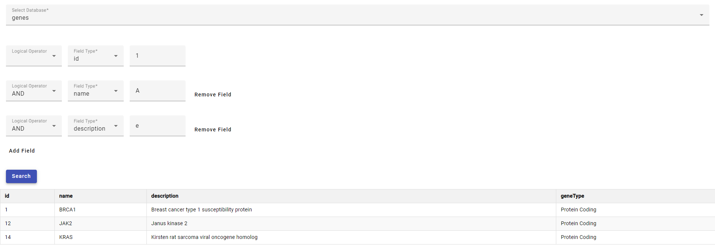
Παραδείγματα
Με βάση την αναζήτηση που κάναμε θα θέλαμε να εμφανιστει το Id 1. Όπως και συνέβη.

Slide 25
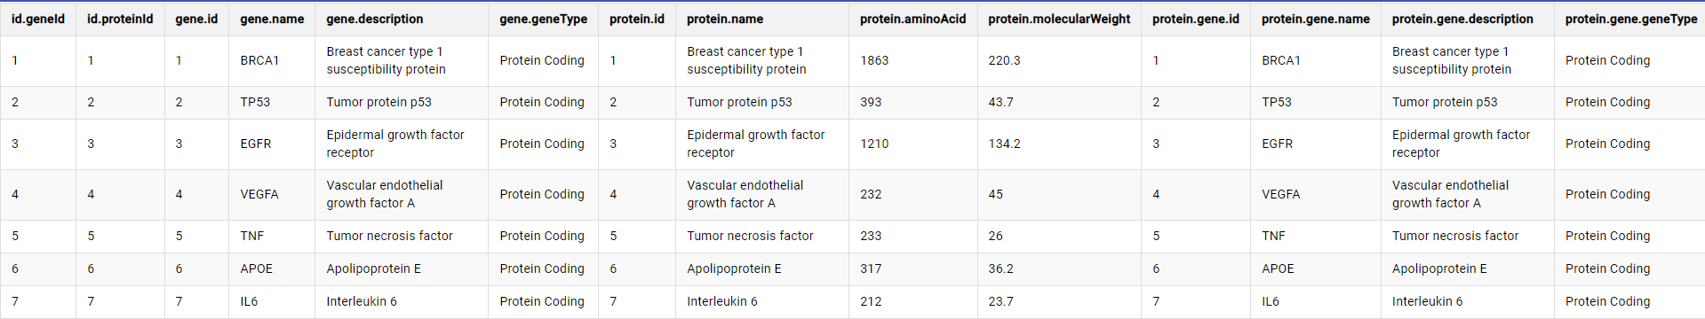
Παραδείγματα
Παρακάτω βλέπουμε για όταν ο χρήστης βρίσκεται στον πίνακα genes και gene_proteins και δεν του εμφανίζονται τα κουμπιά για προσθήκη, ενημέρωση ή διαγραφή.

Slide 26
Παραδείγματα
Παρακάτω βλέπουμε για όταν ο διαχειριστής βρίσκεται στον πίνακα genes.
Όταν διαγράφουμε το τελευταίο στοιχείο του πίνακα genes μας επιστρέφει το πίνακα χωρίς αυτό το δεδομένο, δηλαδή έγινε η διαγραφή κανονικά.
Μια δοκιμή και με το update, μας πηγαίνει σε άλλη σελίδα και μπορούμε να κάνουμε αλλαγές στο στοιχείο που επιλέξαμε.

Slide 27
Παραδείγματα
Για την προσθήκη μιας εγγραφής πατάμε το κουμπί add και μας πηγαίνει σε μια σελίδα παρόμοια με το update, αλλά έχουμε κενά τα πεδία.
Θα μπουν τα στοιχεία της εγγραφής που διαγράψαμε προηγουμένως.
Προστέθηκε με ένα καινούργιο id διότι η βάση μας έχει αυτόματο δημιουργία κλειδιού που αυξάνετε κατά ένα κάθε φορά που προσθέτουμε ένα νέο στοιχείο στον πίνακα.

Slide 28
Thank you for your attention!
Do you have any questions?
ΘΕΟΔΩΡΟΠΟΥΛΟΥ ΕΙΡΗΝΗ ΝΤΙΝΤΑΣ ΟΡΕΣΤΗΣ ΤΣΑΟΥΣΗΣ ΝΙΚΟΛΑΟΣ

